Slide 1
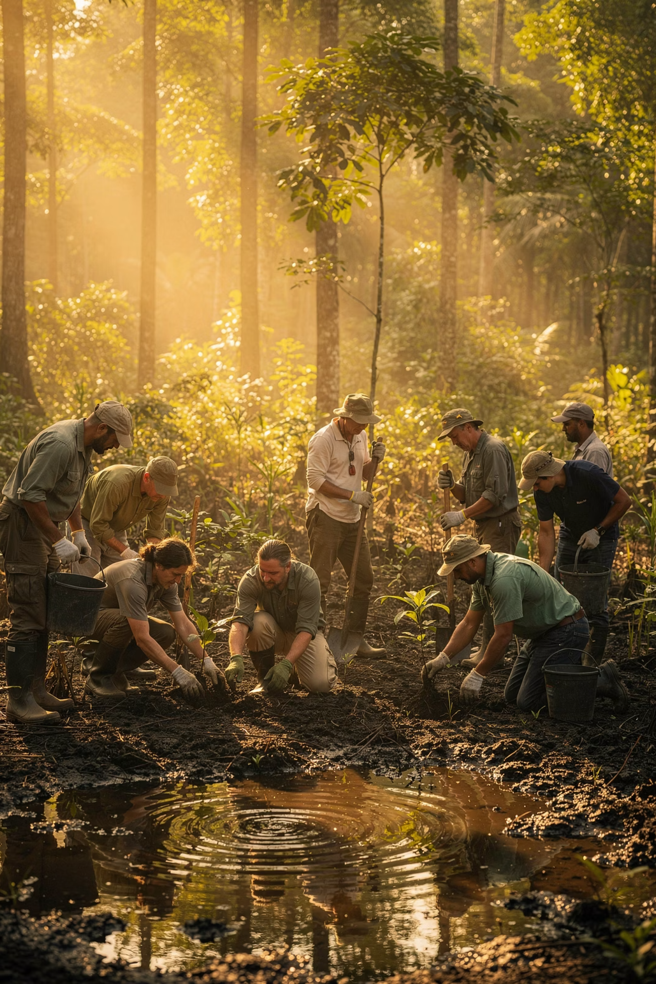
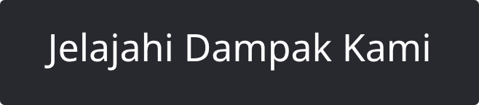
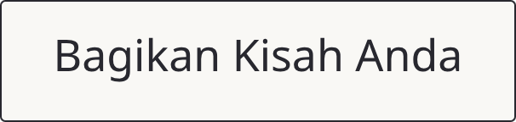
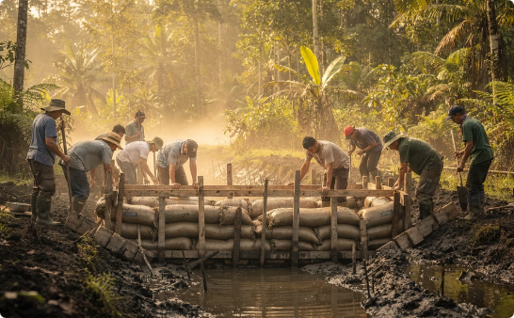
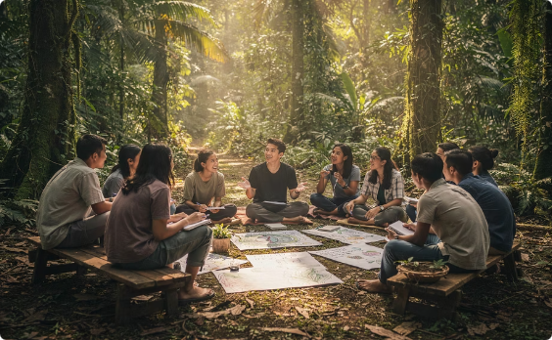
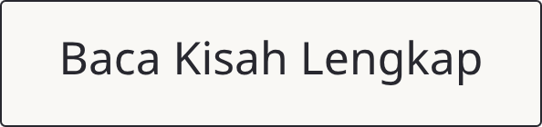
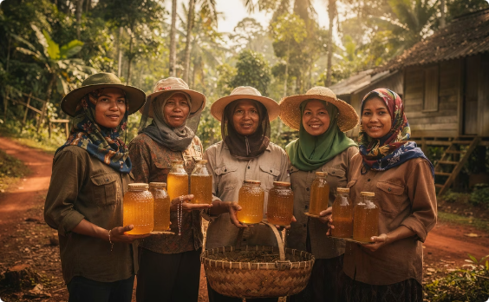
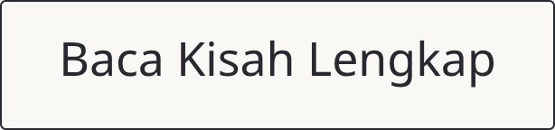
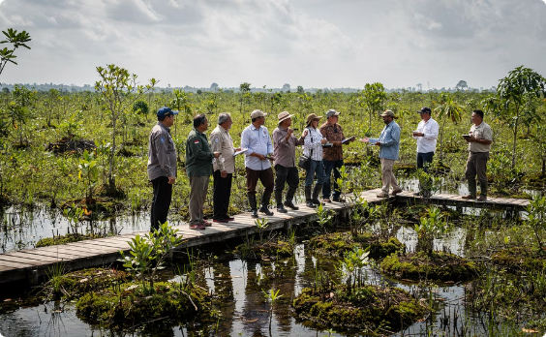
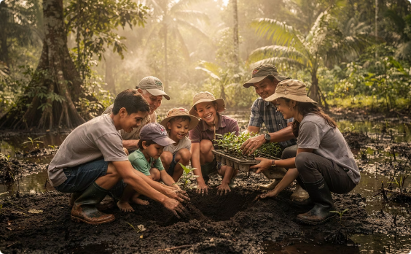
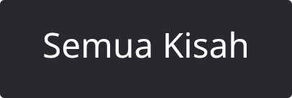
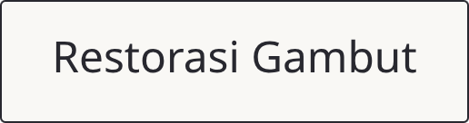
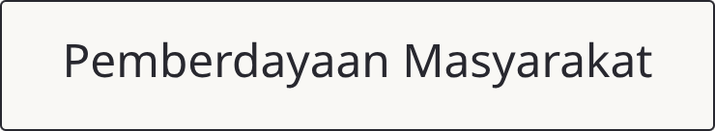
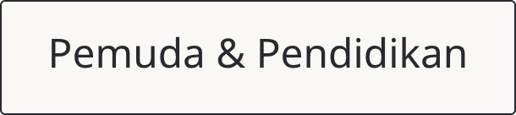
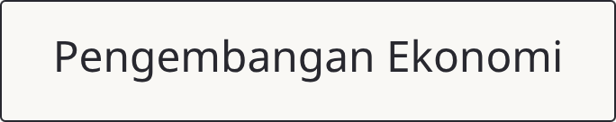
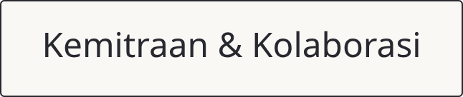
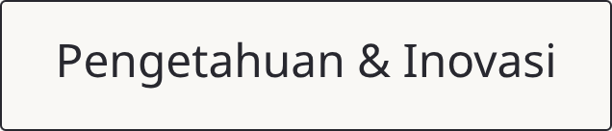

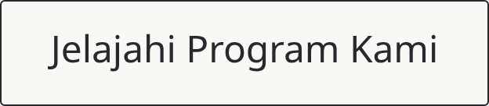
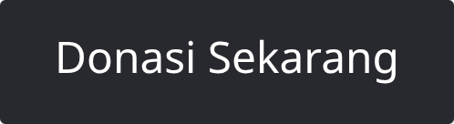
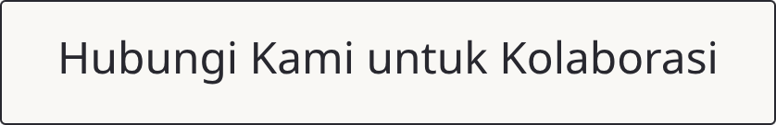
BERANDA / DAMPAK & PEMBELAJARAN / KISAH PERUBAHAN
Kisah Perubahan Nyata dari Lapangan
Di balik setiap program dan intervensi YNKI, terdapat cerita perubahan yang dialami oleh masyarakat, kelembagaan, dan lanskap. Melalui metode Outcome Harvesting dan Most Significant Change, kami mendokumentasikan kisah-kisah ini sebagai bukti bahwa perubahan yang berkelanjutan benar-benar terjadi. Setiap kisah adalah cerminan dari perjalanan bersama menuju Healthy Landscapes, Thriving Communities.
METODOLOGI MEL
Bagaimana Kami Mendokumentasikan Perubahan
YNKI menggunakan metode Outcome Harvesting dan Most Significant Change (MSC) untuk mengidentifikasi, mendokumentasikan, dan menganalisis perubahan-perubahan yang terjadi sebagai hasil dari program dan intervensi kami. Metode ini memungkinkan kami untuk menangkap perubahan yang tidak selalu terukur secara kuantitatif—seperti perubahan perilaku, perubahan kelembagaan, dan perubahan sistem—yang seringkali menjadi indikator paling bermakna dari keberhasilan jangka panjang.
Setiap kisah yang kami publikasikan telah melalui proses verifikasi dan refleksi bersama dengan para pemangku kepentingan yang terlibat—memastikan bahwa suara masyarakat menjadi pusat dari setiap narasi perubahan.
Outcome Harvesting
Most Significant Change
Verifikasi & Refleksi
Mengidentifikasi perubahan perilaku, tindakan, atau kebijakan yang telah terjadi pada pemangku kepentingan dan sistem sebagai hasil dari intervensi program.
Mengumpulkan kisah-kisah perubahan paling bermakna langsung dari perspektif masyarakat dan mitra, lalu merefleksikan bersama untuk memahami dampak terdalam.
Setiap kisah divalidasi bersama pemangku kepentingan untuk memastikan akurasi, kejujuran, dan keterwakilan suara komunitas dalam setiap dokumentasi.
KISAH PERUBAHAN
Kisah Perubahan dari Berbagai Lanskap
Berikut adalah kisah-kisah perubahan yang telah didokumentasikan dari berbagai program dan lanskap tempat YNKI bekerja. Setiap kisah mencerminkan dampak nyata dari kolaborasi antara YNKI, masyarakat, mitra, dan pemangku kepentingan lainnya.
RESTORASI GAMBUT · KALIMANTAN BARAT
Restorasi Gambut Berbasis Masyarakat di Desa Permata Jaya
Lokasi: Desa Permata Jaya, Kabupaten Kubu Raya, Kalimantan Barat
Program: Natural Capital & Restoration Program
Mitra: PM Haze, LDPH Permata Jaya
"Restorasi gambut bukan hanya tentang memulihkan lanskap yang rusak, tetapi juga membangun kembali hubungan harmonis antara manusia dan alam."
Desa Permata Jaya, dengan 70% wilayahnya berupa lahan gambut, telah lama menghadapi risiko kebakaran hutan. Sejak Agustus 2023, YNKI bersama PM Haze dan LDPH Permata Jaya membangun tiga sekat kanal—meningkatkan tinggi muka air dari 20 cm menjadi lebih dari 50 cm—dan mendirikan rumah pembibitan untuk tanaman khas gambut serta komoditas bernilai ekonomi.
PEMUDA & PENDIDIKAN · KALIMANTAN BARAT
Youth Camp — Membangun Generasi Muda untuk Desa Berkelanjutan
Lokasi: Desa Tanjung Pura, Mayak, & Ulak Medang, Kecamatan Muara Pawan, Kabupaten Ketapang
Program: Institutional Sustainability & Partnerships; Sustainable Commodity Systems Program
Mitra: UNDP KalFor, Pemerintah Kabupaten Ketapang
"Bagaimana kita dapat menggali potensi desa yang kemudian dapat dimanfaatkan secara optimal." — Nur Fadly, Focal Point KalFor Kabupaten Ketapang
Pada 19 Juli 2024, YNKI menggelar "Youth Camp: Community Action to Protect Forest" yang melibatkan 30 anak muda dari tiga desa di Kecamatan Muara Pawan. Kegiatan tiga hari ini dirancang untuk meningkatkan pengetahuan, keterampilan, dan peran masyarakat desa dalam mendukung pengelolaan hutan berkelanjutan—dengan peserta yang belajar menjadi konten kreator desa dan agen perubahan lokal.
PENGEMBANGAN EKONOMI · KALIMANTAN BARAT
Pengembangan Usaha Madu Hutan untuk Pemberdayaan Ekonomi Masyarakat
Lokasi: Desa Ulak Medang, Kecamatan Muara Pawan, Kabupaten Ketapang
Program: Sustainable Commodity Systems Program
Mitra: UNDP KalFor
"Dengan peralatan yang memadai dan standar yang ketat, kelompok petani madu kini berada dalam posisi yang lebih baik untuk menghadapi tantangan pasar dan memanfaatkan peluang bisnis."
Pada 16 Juli 2024, YNKI bersama UNDP KalFor menyerahkan peralatan canggih kepada kelompok petani madu hutan Desa Ulak Medang—termasuk dehumidifier sesuai standar SNI, refraktometer, perlengkapan pemrosesan, dan APD. Dengan dukungan ini, kelompok petani kini dapat memproduksi madu berkualitas tinggi sekaligus memperkuat komitmen terhadap kelestarian hutan sebagai habitat lebah.
PENGETAHUAN & INOVASI · RIAU
Berbagi Pengetahuan Restorasi Gambut Lintas Wilayah — YNKI ke Pulau Tebing Tinggi
Lokasi: Pulau Tebing Tinggi, Desa Sungai Tohor, Kabupaten Kepulauan Meranti, Riau
Program: Landscape Intelligence & Innovation Program; Natural Capital & Restoration Program
Mitra: LSM EKA, GEMAST, PM Haze
"Skema restorasi gambut 3R—rewetting, revegetation, dan revitalization—telah diterapkan melalui dukungan para pihak."
Pada Mei 2022, YNKI melakukan studi banding ke Pulau Tebing Tinggi untuk berbagi pengalaman restorasi gambut. Pulau ini pernah mengalami kebakaran dahsyat pada 2014 yang berdampak hingga Malaysia dan Singapura. Sejak saat itu, kelompok sadar lingkungan yang dipelopori Abdul Manan telah menerapkan skema 3R. Kunjungan ini memperkuat jaringan pembelajaran lintas lanskap YNKI.
KEMITRAAN & KOLABORASI · KALIMANTAN BARAT
Kolaborasi Restorasi Gambut — Penanaman Pohon Bersama di Desa Permata Jaya
Lokasi: Desa Permata Jaya, Kabupaten Kubu Raya, Kalimantan Barat
Program: Natural Capital & Restoration Program
Mitra: PM Haze, LDPH Permata Jaya, BKSDA KalBar, Dinas Lingkungan Hidup
"Restorasi ini adalah upaya untuk menyelamatkan bumi dan mencegah kebakaran hutan." — Kepala Desa Permata Jaya
Dalam rangka memperingati Hari Lingkungan Hidup Sedunia, YNKI bersama PM Haze dan LDPH Permata Jaya menanam 50 bibit pohon lokal sebagai bagian dari rehabilitasi lahan gambut. Kegiatan ini melibatkan berbagai pemangku kepentingan—dari BKSDA KalBar dan Dinas Lingkungan Hidup hingga masyarakat dan pelajar—sebagai wujud komitmen kolektif memulihkan ekosistem gambut yang rusak.
Jelajahi Kisah Berdasarkan Tema
Gunakan filter berikut untuk menemukan kisah-kisah perubahan yang paling relevan dengan minat dan bidang kerja Anda.
Punya Kisah Perubahan? Bagikan dengan Kami!
Dukung Perubahan Berkelanjutan
YNKI percaya bahwa setiap kisah perubahan adalah bagian dari perjalanan bersama menuju lanskap yang sehat dan masyarakat yang sejahtera. Jika Anda memiliki kisah tentang perubahan yang terjadi di desa atau lanskap Anda, kami ingin mendengarnya. Bersama-sama, kita dapat memperluas dampak nyata dari tata kelola lanskap yang inklusif dan kolaboratif.
Kisah-kisah perubahan ini terwujud berkat dukungan dari berbagai pihak—masyarakat, mitra, donor, dan pemerintah. Anda juga dapat menjadi bagian dari perubahan menuju lanskap yang sehat dan masyarakat yang sejahtera. Setiap kontribusi, besar maupun kecil, turut membentuk masa depan lanskap Indonesia.
Yayasan Natural Kapital Indonesia
Tautan Cepat
Kontak
Nature for Life
Landscape Governance Backbone Organization
Jalan Karna Sosial, Pontianak,
Kalimantan Barat 78121
Tentang Kami
Program Kami
Ikut Serta
Pustaka & Pengetahuan
Dampak & Pembelajaran
📧 info@naturalkapital.or.id
📍 Pontianak, Kalimantan Barat
🌐 naturalkapital.or.id
Ikuti Kami
LinkedIn · YouTube · Instagram
© 2026 Yayasan Natural Kapital Indonesia · Kebijakan Privasi

